Slide 1

算法设计作业答疑
动态规划部分
我们毕业啦
其实是答辩的标题地方
授课老师
卜东波

Slide 2
问题1
问题2
问题4
问题6
问题3
问题5
问题7
问题描述：抢劫犯抢房子，每个房子有固定的金额，抢劫犯不能连续抢劫两栋相邻的房
子，求抢劫犯可能抢到的最高总金额
情 况 一：房子按直线排列
输 入：一列非负整数，每个数字代表一个房子的金额
输 出：一个非负整数，代表抢劫犯可能抢到的最大总金额
观 察：一旦选择了当前房子，其前后的两个房子都不能选
最大总金额为4
举 例：2,3,2
子 问 题：前i个房子中抢劫犯有可能抢到的最大总金额
最优子结构：OPT(i)，每次决策是否要抢当前房屋
递推关系式：
情 况 二：房子排成一个圈
只要考虑（1~n-1）和（2~n）中的最优值就可得最优解

Slide 3
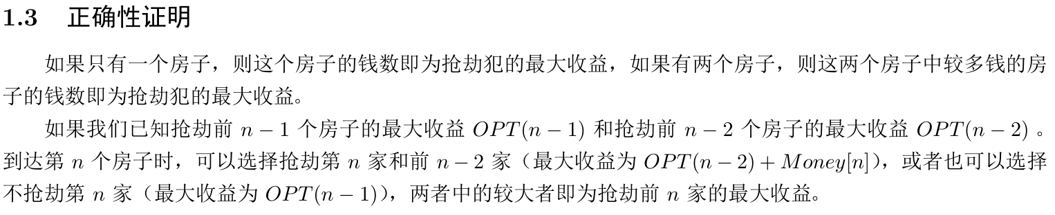
问题1
问题2
问题4
问题6
问题3
问题5
问题7
注 意：环状排列不可先按直线求得最优解，再考虑去头或者去尾
复 杂 度：O(n)
正 确 性：可按下述说明

Slide 4
问题1
问题2
问题4
问题6
问题3
问题5
问题7
问题描述：找出二叉树中的一个节点集合，使得集合中的节点权重之和最大， 要求如果选中一个节点，那么该节点的邻居不能同时被选中
输 入：节点权重为正值的二叉树
输 出：最大的权重之和
1
1
1
2
10
2
10
11
12
3
4

Slide 5
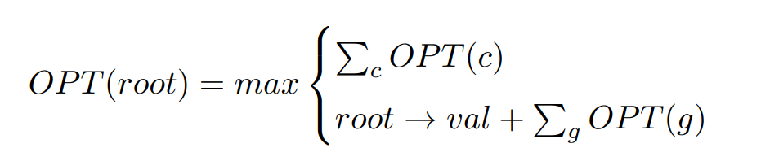
问题1
问题2
问题4
问题6
问题3
问题5
问题7
问题描述：找出二叉树中的一个节点集合，使得集合中的节点权重之和最大， 要求如果选中一个节点，那么该节点的邻居不能同时被选中
输 入：节点权重为正值的二叉树
输 出：最大的权重之和
1
决 策：
要不要把根节点加入集合。
子 问 题：
以子节点和孙节点为根的子树最大的权重之和。
最优子结构：
2
10
11
12
3
4

Slide 6
问题1
问题2
问题4
问题6
问题3
问题5
问题7
树的表示方法
Value
Left | Right
1
2
10
Value
Left | Right
Value
Left | Right
11
3
4
1 | 2 | 10 | 11 | -1 | 3 | 4

Slide 7
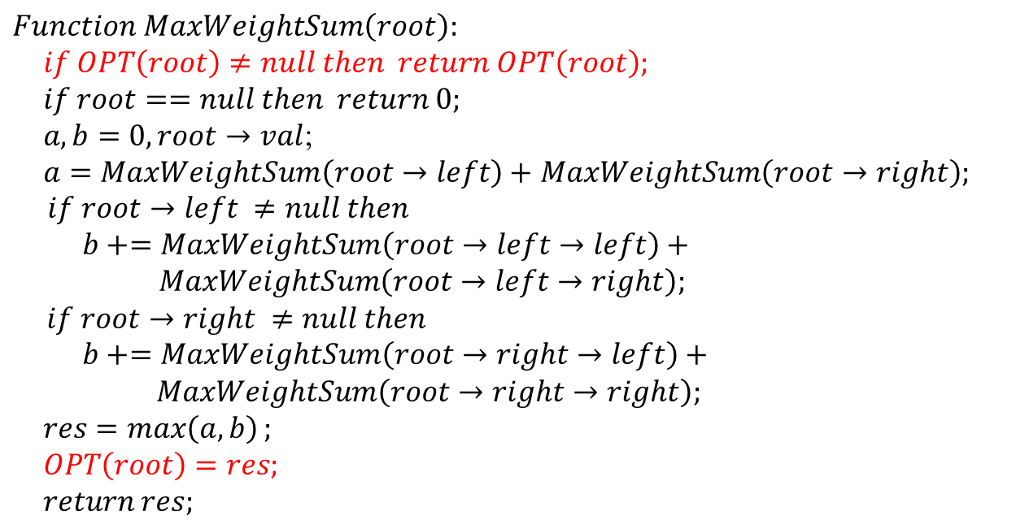
问题1
问题2
问题4
问题6
问题3
问题5
问题7
递归表达式：
节点表示：
$$Function MaxWeightSum\left(root\right):$$
$if OPT\left(root\right)≠null then return OPT\left(root\right);$
$if root==null then return 0;$
$a,b=0, root→val$;
$a=MaxWeightSum\left(root→left\right)+$ $MaxWeightSum\left(root→right\right);$
$if root→left ≠null then$
$b+=MaxWeightSum\left(root→left→left\right)+$
$MaxWeightSum\left(root→left→right\right);$
$$if root→right ≠null then$$
$b+=MaxWeightSum\left(root→right→left\right)+$
$MaxWeightSum\left(root→right→right\right);$
$res=\max\left(a,b\right);$
$OPT\left(root\right)=res;$
$return res;$

Slide 8
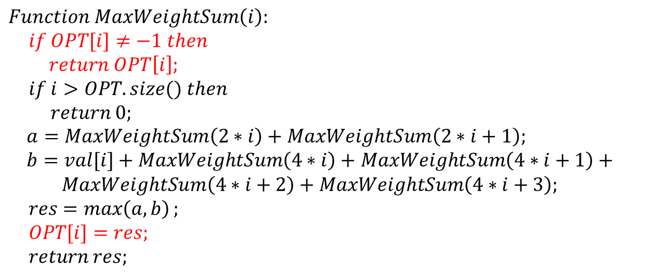
问题1
问题2
问题4
问题6
问题3
问题5
问题7
递归表达式：
数组表示：
$$Function MaxWeightSum\left(i\right):$$
$if OPT[i]≠−1 then$
$return OPT\left[i\right];$
$if i>OPT.size() then$
$return 0;$
$a=MaxWeightSum\left(2∗i\right)+$ $MaxWeightSum\left(2∗i+1\right);$
$b=val[i]+MaxWeightSum\left(4∗i\right)+$ $MaxWeightSum\left(4∗i+1\right)+ MaxWeightSum\left(4∗i+2\right)+$ $MaxWeightSum\left(4∗i+3\right);$
$res=\max\left(a,b\right);$
$OPT[i]=res;$
$return res;$

Slide 9
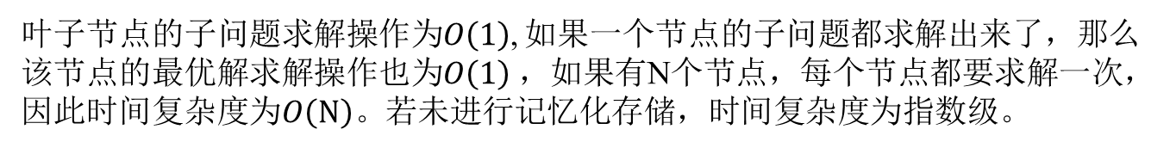
问题1
问题2
问题4
问题6
问题3
问题5
问题7
递归表达式：
正确性证明：
二叉树只包含一个节点的情况，可以得到最优解。
如果一棵子树的根节点以下的子问题都得到了最优解，那么该子树的最大权重和可以由最优表达式得到。
如果根节点的两个孩子节点所在的子树和四个孙子节点所在的子树都得到了最优解，那么这棵树的最大权重和可以由最优表达式求得。
复杂度分析：
叶子节点的子问题求解操作为$O\left(1\right)$, 如果一个节点的子问题都求解出来了，那么该节点的最优解求解操作也为$O\left(1\right) ，$如果有N个节点，每个节点都要求解一次，因此时间复杂度为$O\left(N\right)。$若未进行记忆化存储，时间复杂度为指数级。

Slide 10
问题1
问题2
问题4
问题6
问题3
问题5
问题7
问题描述：有m种面值的硬币，有一个目标金额n， 请求出所有换零方式
输 入：一个大小为m的正整数数组和一个正整数n
输 出：非负整数，即所有可能换零种数
观 察：每种凑法都是不同硬币数的组合，可依次考虑第i种硬币使用的个数
举 例：[1, 2, 5] n=5
子 问 题：两个维度，m种硬币凑出n-1, 或者m-1种硬币凑出n
最优子结构：OPT[i][j], 决策内容为当前情况要不要使用一枚coin[i]
递推关系式：先求出OPT[0][j]

Slide 11
问题1
问题2
问题4
问题6
问题3
问题5
问题7
aim
 | 0 | 1 | 2 | 3 | … | j | … | n
0
1
2
3
…
i
…
m-1
OPT[i][j]
OPT[i-1][j-coin[i]×k]
OPT[i][j-coin[i]]
coin
OPT[i-1][j]
=
+ ∑
=
+

Slide 12
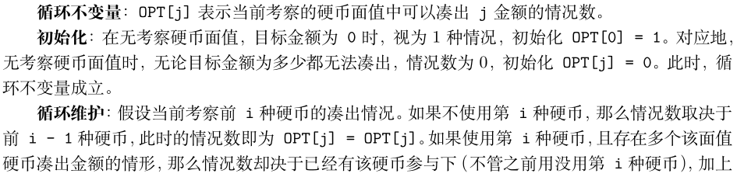
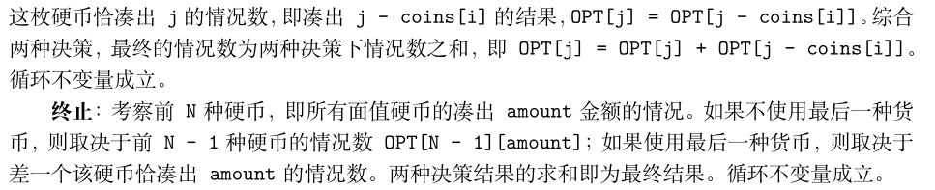
问题1
问题2
问题4
问题6
问题3
问题5
问题7
复 杂 度：O(mn)
正 确 性：可按下述说明

Slide 13
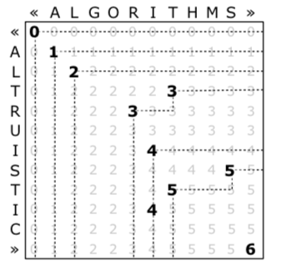
问题1
问题2
问题4
问题6
问题3
问题5
问题7
问题描述：最长公共子序列
输 入：两个字符序列，长度分别为m和n
输 出：两个字符序列的最长公共子序列的长度
递推关系式：
复 杂 度：O(mn)
http://bioinfo.ict.ac.cn/~dbu/AlgorithmCourses/Lectures/Lec6.pdf Page 107

Slide 14
问题1
问题2
问题4
问题6
问题3
问题5
问题7
问题描述：给定一个整数 n，求以 1 ... n 为节点组成的二叉搜索树有多少种？
输 入：数字n。
输 出：二叉搜索树的数目。
1 3 3 2 1
\ / / / \ \
3 2 1 1 3 2
/ / \ \
2 1 2 3
观 察：
对于以1~n为节点值组成的二叉树中，1~n每个数都可以作为根节点的节点值，当以i作为根节点时，1~(i-1) 这些数位于根节点的左子树中，(i+1)~n这些数位于根节点的右子节点中,即当以i作为根节点时有2个子问题，而1~n每个数都可以作为根节点的节点值，所以总共有2n个子问题。
以(i+1)~n为节点组成二叉搜索树的数目等于以1~(n-i)为节点组成二叉搜索树的数目

Slide 15
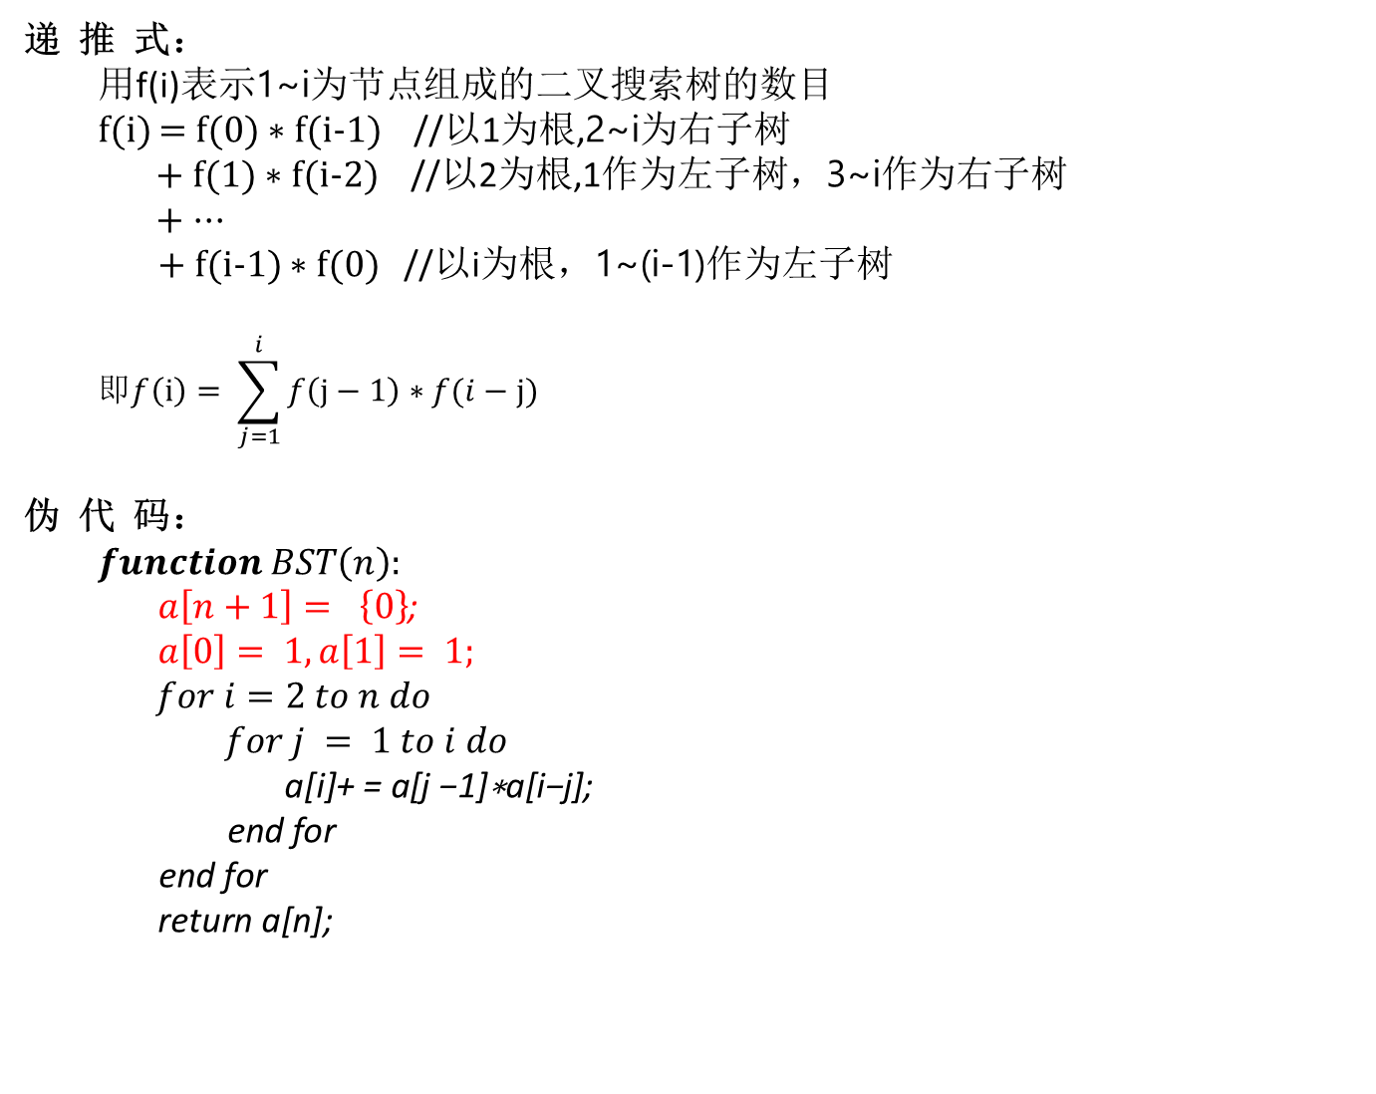
问题1
问题2
问题4
问题6
问题3
问题5
问题7
递 推 式：
用f(i)表示1~i为节点组成的二叉搜索树的数目
f(i) = f(0) $∗$f(i-1) //以1为根,2~i为右子树
+ f(1) $∗$f(i-2) //以2为根,1作为左子树，3~i作为右子树
+ ···
+ f(i-1) $∗$f(0) //以i为根，1~(i-1)作为左子树
$$即f\left(i\right)= \sum_{j=1}^{i}{f\left(j−1\right)∗f(i−j)}$$
伪 代 码：
$$function BST\left(n\right):$$
$a\left[n+1\right]= \left\{0\right\}$;
$a\left[0\right]= 1,a\left[1\right]= 1;$
$$for i=2 to n do$$
$for j = 1 to i do$
$\text{a}\text{[}\text{i}\text{]+ = }\text{a}\text{[}\text{j}\text{ −1]∗}\text{a}\text{[}\text{i}\text{−}\text{j}\text{]}$;
$$\text{end} \text{for}$$
$$\text{end} \text{for}$$
$\text{return} \text{a}\text{[}\text{n}\text{]; }$

Slide 16
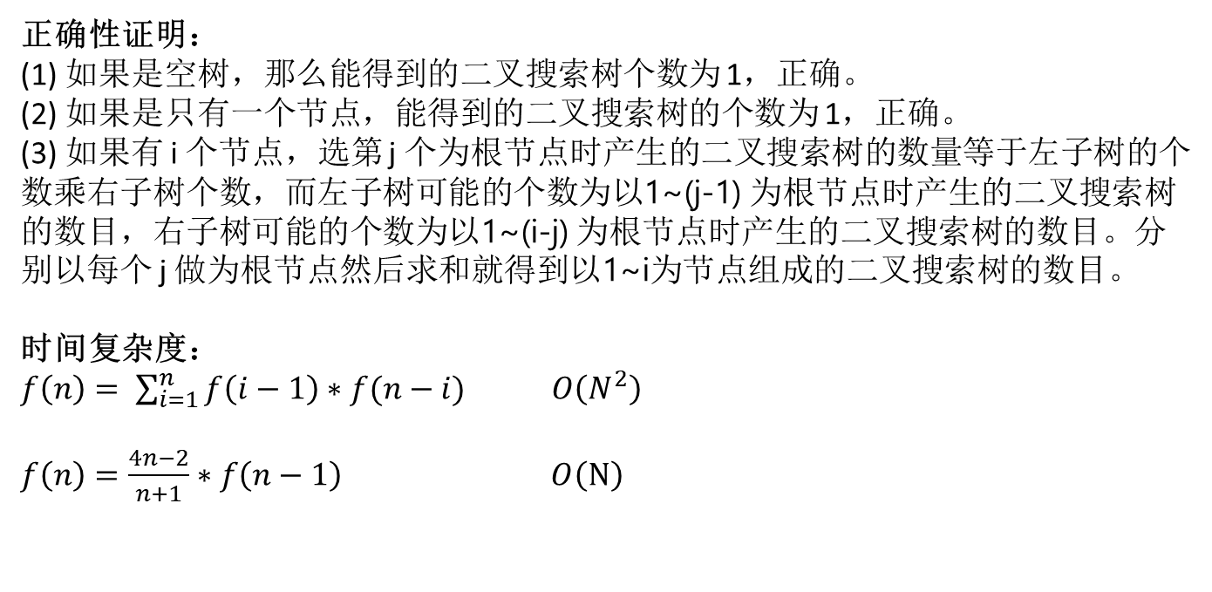
问题1
问题2
问题4
问题6
问题3
问题5
问题7
正确性证明：
(1) 如果是空树，那么能得到的二叉搜索树个数为 1，正确。 (2) 如果是只有一个节点，能得到的二叉搜索树的个数为 1，正确。 (3) 如果有 i 个节点，选第 j 个为根节点时产生的二叉搜索树的数量等于左子树的个数乘右子树个数，而左子树可能的个数为以1~(j-1) 为根节点时产生的二叉搜索树的数目，右子树可能的个数为以1~(i-j) 为根节点时产生的二叉搜索树的数目。分别以每个 j 做为根节点然后求和就得到以1~i为节点组成的二叉搜索树的数目。
时间复杂度：
$f\left(n\right)= \sum_{i=1}^{n}{f\left(i−1\right)∗f(n−i)}$ $O\left(N^{2}\right)$
$f\left(n\right)=\frac{4n−2}{n+1}∗f\left(n−1\right)$ $O\left(N\right)$

Slide 17
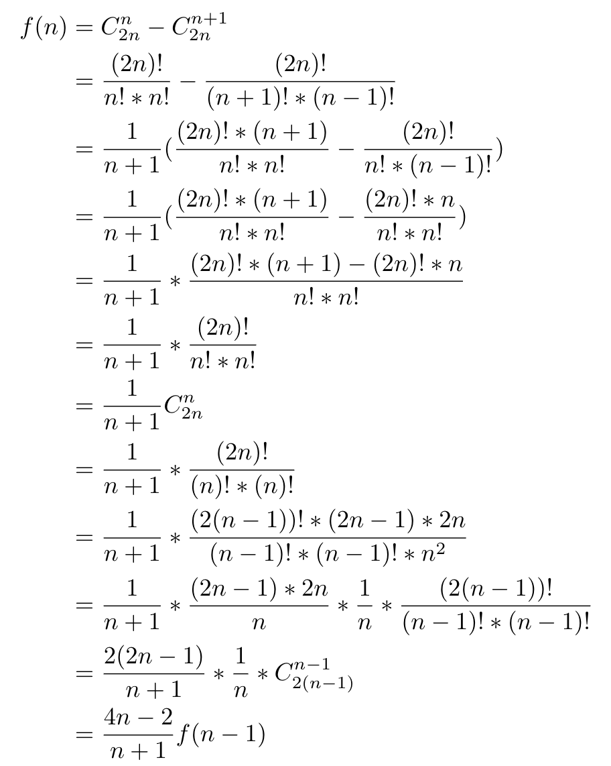

问题1
问题2
问题4
问题6
问题3
问题5
问题7
拓展：
“卡特兰数”
f(n) =$\sum_{i=1}^{n}{f\left(i−1\right)∗f(n−i)}$
f(n) = $C_{2n}^{n}$ - $C_{2n}^{n+1}$
f(n) = $\frac{1}{n+1}C_{2n}^{n}$
f(n) = $\frac{4n−2}{n+1}$*f(n-1)

Slide 18
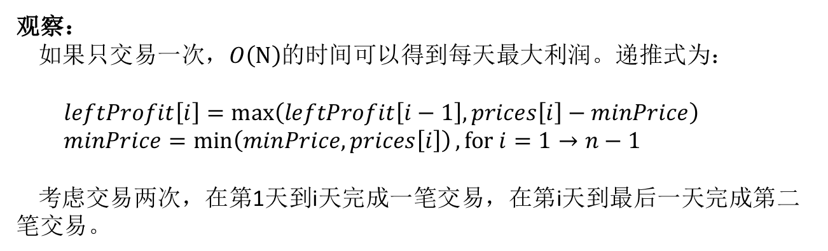
问题1
问题2
问题4
问题6
问题3
问题5
问题7
问题描述：已知连续若干天的股票价格，在只允许交易两次的情况的下，求 可以获得的最大收益。
输 入：数组表示的连续若干天的股票价格。
输 出：最大的收益。
3 | 1 | 5 | 2 | 1 | 3 | 1 | 4
B
S
B
S
最大收益为：7
观察：
如果只交易一次，$O\left(N\right)的$时间可以得到每天最大利润。递推式为：
$$leftProfit\left[i\right]=\max\left(leftProfit\left[i−1\right], prices\left[i\right]−minPrice\right)$$
$$minPrice=\min\left(minPrice, prices\left[i\right]\right),for i=1→n−1$$
考虑交易两次，在第1天到i天完成一笔交易，在第i天到最后一天完成第二笔交易。

Slide 19
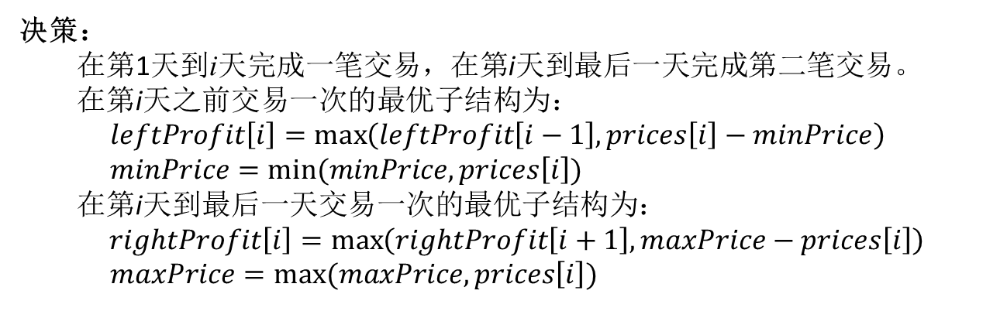
问题1
问题2
问题4
问题6
问题3
问题5
问题7
3 | 1 | 5 | 2 | 1 | 3 | 1 | 4
B
S
B
S
最大收益为：7
决策：
在第1天到i天完成一笔交易，在第i天到最后一天完成第二笔交易。
在第i天之前交易一次的最优子结构为：
$leftProfit\left[i\right]=\max\left(leftProfit\left[i−1\right], prices\left[i\right]−minPrice\right)$
$minPrice=min⁡(minPrice, prices\left[i\right])$
在第i天到最后一天交易一次的最优子结构为：
$$rightProfit\left[i\right]=\max\left(rightProfit\left[i+1\right], maxPrice−prices\left[i\right]\right)$$
$maxPrice=max⁡(maxPrice, prices\left[i\right])$

Slide 20
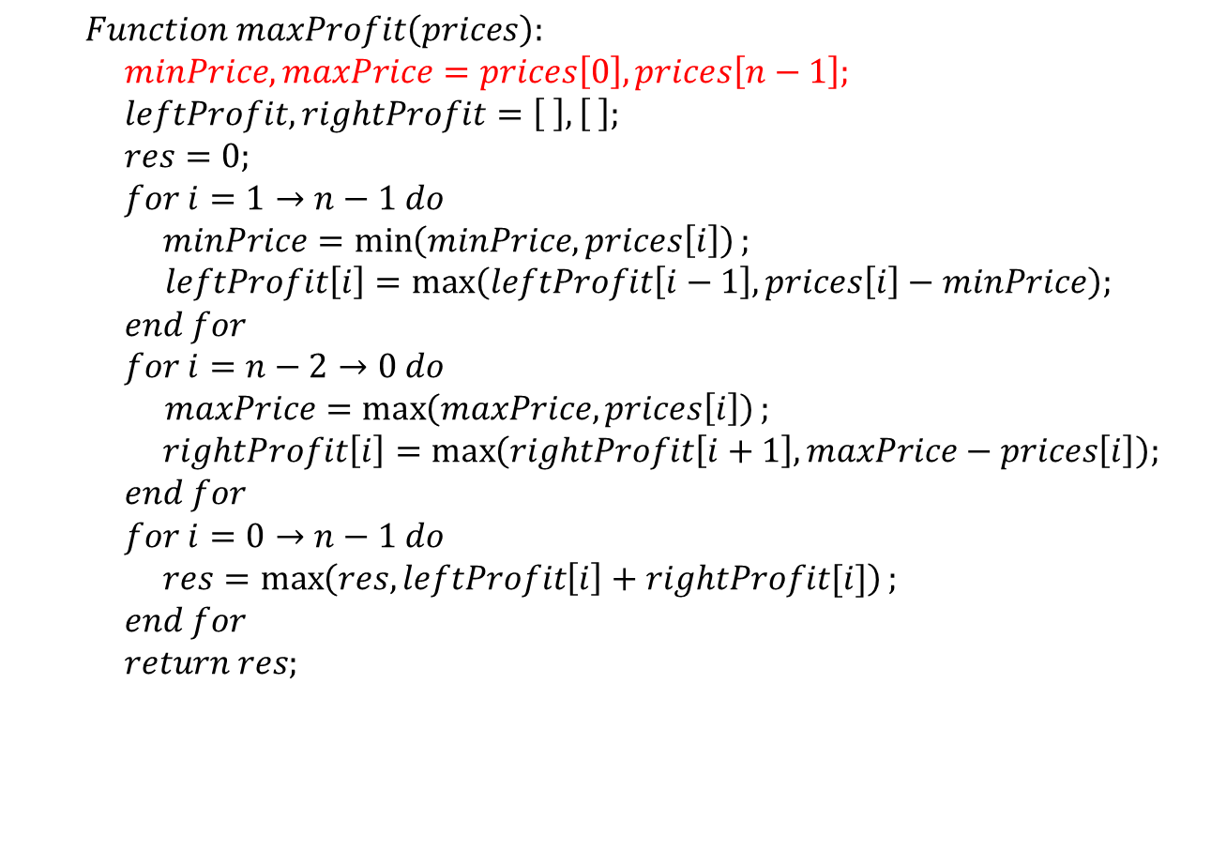
问题1
问题2
问题4
问题6
问题3
问题5
问题7
伪 代 码：
$$Function maxProfit\left(prices\right):$$
$minPrice, maxPrice=prices\left[0\right], prices\left[n−1\right];$
$leftProfit, rightProfit=\left[ \right],\left[ \right];$
$res=0;$
$$for i=1→n−1 do$$
$minPrice=\min\left(minPrice, prices\left[i\right]\right);$
$leftProfit\left[i\right]=\max\left(leftProfit\left[i−1\right], prices\left[i\right]−minPrice\right);$
$$end for$$
$$for i=n−2→0 do$$
$maxPrice=\max\left(maxPrice, prices\left[i\right]\right);$
$$rightProfit\left[i\right]=\max\left(rightProfit\left[i+1\right], maxPrice−prices\left[i\right]\right);$$
$$end for$$
$$for i=0→n−1 do$$
$res=\max\left(res, leftProfit\left[i\right]+rightProfit[i]\right);$
$$end for$$
$return res;$
复杂度分析：
时间复杂度为$O\left(N\right)。$

Slide 21
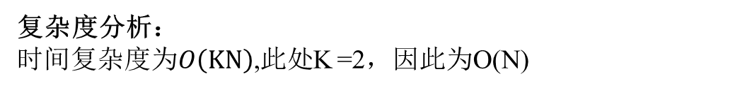
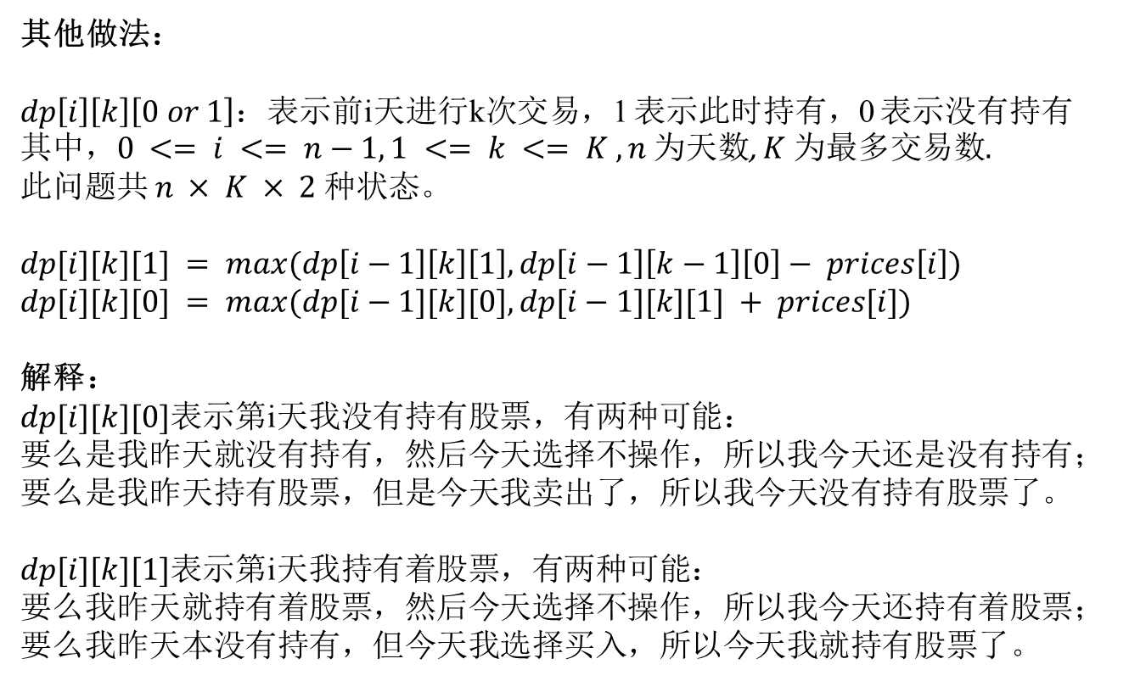
问题1
问题2
问题4
问题6
问题3
问题5
问题7
其他做法：
$dp\left[i\right]\left[k\right]\left[0 or 1\right]$：表示前i天进行k次交易，1 表示此时持有，0 表示没有持有
$其中，0 <= i <= n−1, 1 <= k <= K ,n 为天数$, $K 为最多交易数.$
$$此问题共 n × K × 2 种状态。$$
$$dp[i][k][1] = max(dp\left[i−1\right]\left[k\right]\left[1\right], dp\left[i−1\right]\left[k−1\right]\left[0\right]− prices\left[i\right])$$
$$dp[i][k][0] = max(dp[i−1][k][0], dp[i−1][k][1] + prices[i])$$
解释：
$dp[i][k][0]$表示第i天我没有持有股票，有两种可能：
要么是我昨天就没有持有，然后今天选择不操作，所以我今天还是没有持有；
要么是我昨天持有股票，但是今天我卖出了，所以我今天没有持有股票了。
$dp[i][k][1]$表示第i天我持有着股票，有两种可能：
要么我昨天就持有着股票，然后今天选择不操作，所以我今天还持有着股票；
要么我昨天本没有持有，但今天我选择买入，所以今天我就持有股票了。
复杂度分析：
时间复杂度为$O\left(KN\right)$,此处K =2，因此为O(N)

Slide 22
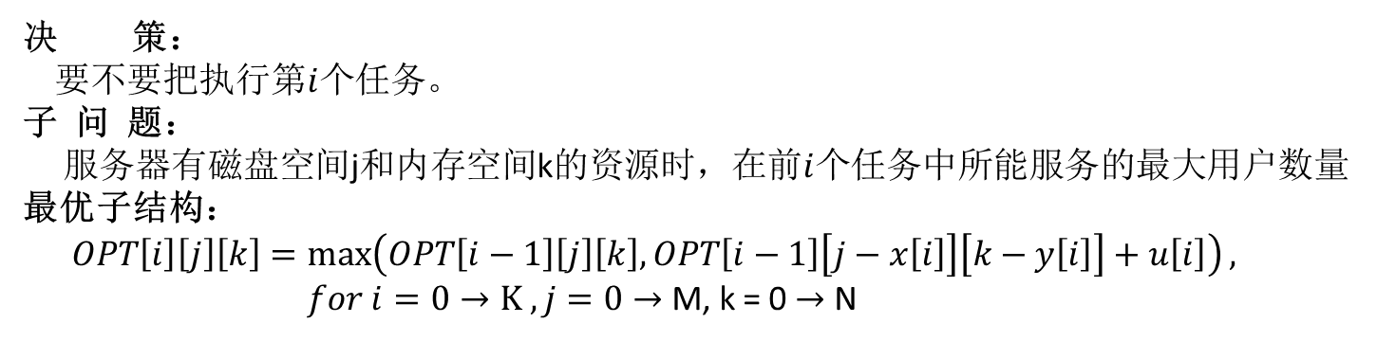
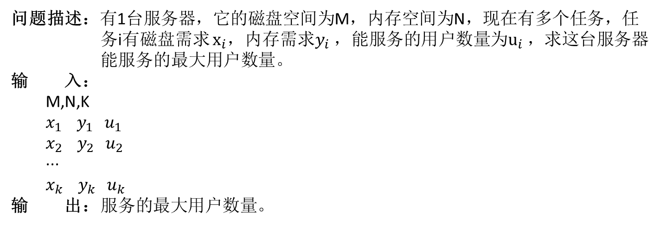
问题1
问题2
问题4
问题6
问题3
问题5
问题7
问题描述：有1台服务器，它的磁盘空间为M，内存空间为N，现在有多个任务，任 务i有磁盘需求 $x_{i}$，内存需求$y_{i}$，能服务的用户数量为$u_{i}$，求这台服务器 能服务的最大用户数量。
输 入：
M,N,K
$x_{1 }{ y}_{1 }$ $u_{1 }$
$x_{2 }{ y}_{2 }$ $u_{2 }$
···
$x_{k }{ y}_{k }$ $u_{k }$
输 出：服务的最大用户数量。
决 策：
要不要把执行第$i$个任务。
子 问 题：
服务器有磁盘空间j和内存空间k的资源时，在前$i$个任务中所能服务的最大用户数量
最优子结构：
$OPT\left[i\right]\left[j\right]\left[k\right]=\max\left(OPT\left[i−1\right]\left[j\right]\left[k\right],OPT\left[i−1\right]\left[j−x\left[i\right]\right]\left[k−y\left[i\right]\right]+u\left[i\right]\right),$
$for i=0→K , j=0→$ M, k = 0 $→$ N

Slide 23

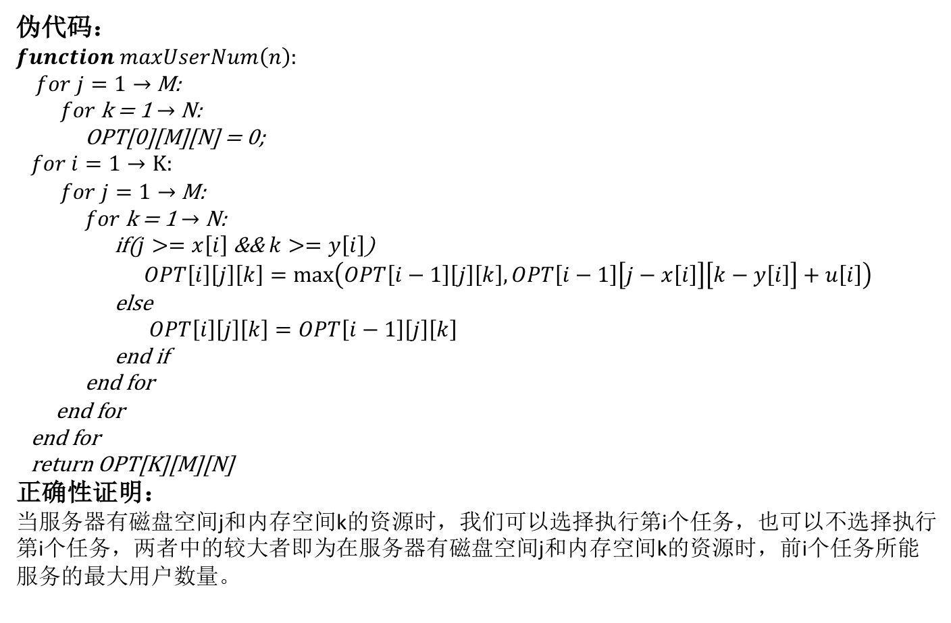
问题1
问题2
问题4
问题6
问题3
问题5
问题7
伪代码：
$$function maxUserNum\left(n\right):$$
$for j=1→$ M:
$for$ k = 1 $→$ N:
OPT[0][M][N] = 0;
$for i=1→K:$
$for j=1→$ M:
$for$ k = 1 $→$ N:
if($j>=x\left[i\right]$ && $k>=y\left[i\right]$)
$OPT\left[i\right]\left[j\right]\left[k\right]=\max\left(OPT\left[i−1\right]\left[j\right]\left[k\right],OPT\left[i−1\right]\left[j−x\left[i\right]\right]\left[k−y\left[i\right]\right]+u\left[i\right]\right)$
else
$OPT\left[i\right]\left[j\right]\left[k\right]=OPT\left[i−1\right]\left[j\right]\left[k\right]$
end if
end for
end for
end for
return OPT[K][M][N]
正确性证明：
当服务器有磁盘空间j和内存空间k的资源时，我们可以选择执行第i个任务，也可以不选择执行第i个任务，两者中的较大者即为在服务器有磁盘空间j和内存空间k的资源时，前i个任务所能服务的最大用户数量。
复杂度分析：
$$O\left(KMN\right)$$

Slide 24
讨论

Slide 25
问题1
问题3
问题4
问题7
问题2
问题5
问题6
问题描述：现有编码规则A-Z与1-26一一对应，问若给出编码后的数字串，有多少种解
码方式
输 入：一个只包含0~9数字的字符串
输 出：非负整数，即该字符串的可能的解码方式种数
观 察：解码方式和数字的排列有关，有些数字既可以作为1位进行解码，也可以和
相邻数字联合当做两位进行解码
举 例：‘123’
子 问 题：字符串前i位的可能解码方式数
最优子结构：OPT(i) 每次决策当前数字单独解码还是和前1位一起解码
递推关系式：先求出OPT[1]和OPT[2]
解码方式有3种

Slide 26
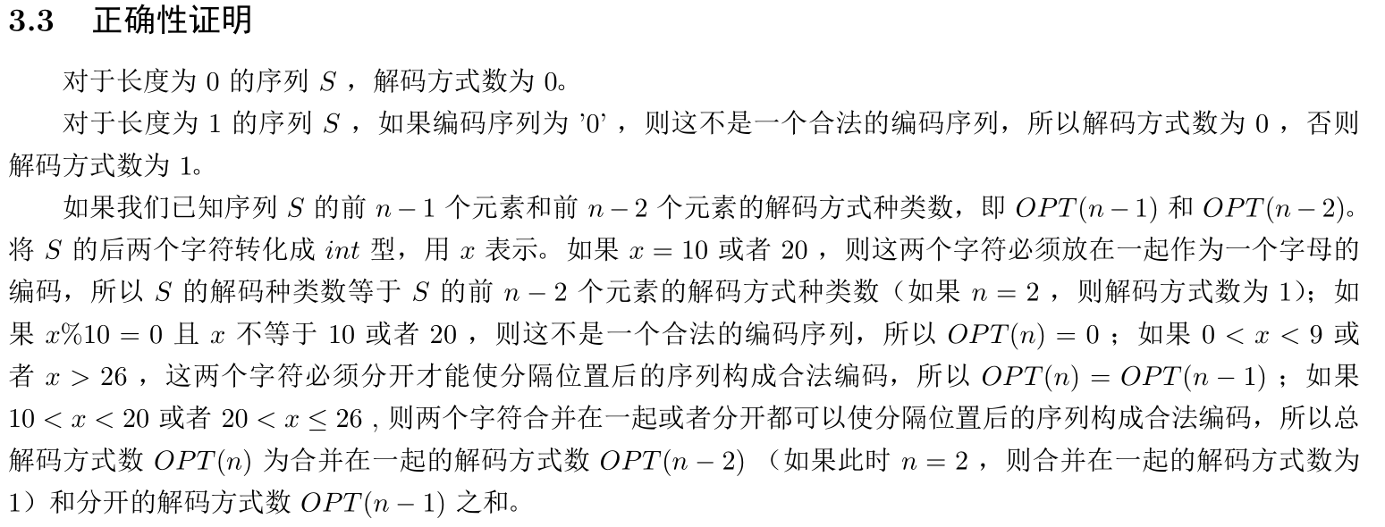
问题1
问题3
问题4
问题7
问题2
问题5
问题6
注 意：考虑全面，尤其是10和20；不存在+1
复 杂 度：O(n)
正 确 性：可按下述说明
拓 展：对字符串进行分割，然后利用斐波那契数列之积来求解

Slide 27
问题1
问题3
问题4
问题7
问题2
问题5
问题6
问题描述：现有一个整数序列L，求其满足子序列之和是给定k的倍数的最长的子序列
输 入：一个整数序列
输 出：该整数序列的某个子序列，满足上述条件
观 察：子序列之和是k的倍数，除以k余数为0；
两个数mod k同余，则两数之差是k的倍数
举 例：6,3,4,5，k=6
子 问 题：序列前i项中满足条件的最长子序列
最优子结构：OPT(i) 每次决策当前项是否作为最优子序列的最后一项
递推关系式：
最长子序列：6,3,4,5
其中，first[r]中保存的是第一次前缀和模k余r的位置。
注 意：初始化话first数组时，first[0]=0;
要记录子序列起止位点；
只保存前缀和的余数

Slide 28
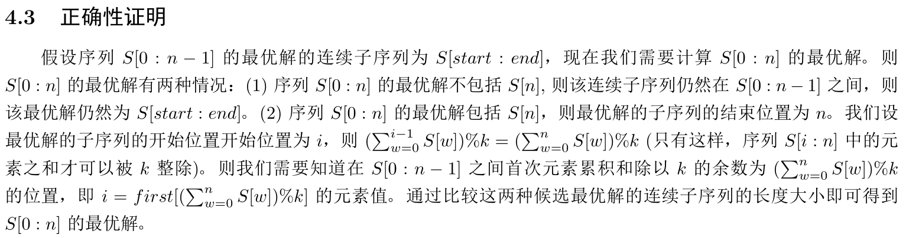
问题1
问题3
问题4
问题7
问题2
问题5
问题6
复 杂 度：O(n)
正 确 性：可按下述说明

Slide 29
问题1
问题3
问题4
问题7
问题2
问题5
问题6
问题描述：现有一机器人从一网格左上角向右下角前进，每次只能向下或者向右走，机器人通过每个小网格都有固定的得分，求机器人最终得分中前k大的k个总分
输 入：一个非负整数矩阵，每个元素代表当前网格的分数；正整数k
输 出：长度为k的数组，即前k个总分
观 察：机器人方向限定
举 例：k=2
3 | 2 | 5
3 | 2 | 2
4 | 2 | 1
3
3 | 2 | 5
3 | 2 | 2
4 | 2 | 1
3 |  | 5
3 | 2 | 5
3 | 2 | 2
4 | 2 | 1
3 |  | 5 |  | 10
3 | 2 | 5
3 | 2 | 2
4 | 2 | 1
3 |  | 5 |  | 10
6
3 | 2 | 5
3 | 2 | 2
4 | 2 | 1
3 |  | 5 |  | 10
6 |  | 8 | 7
3 | 2 | 5
3 | 2 | 2
4 | 2 | 1
3 |  | 5 |  | 10
6 |  | 8 | 7 | 12 | 10
3 | 2 | 5
3 | 2 | 2
4 | 2 | 1
3 |  | 5 |  | 10
6 |  | 8 | 7 | 12 | 10
10
3 | 2 | 5
3 | 2 | 2
4 | 2 | 1
3 |  | 5 |  | 10
6 |  | 8 | 7 | 12 | 10
10 |  | 12 | 10
3 | 2 | 5
3 | 2 | 2
4 | 2 | 1
3 |  | 5 |  | 10
6 |  | 8 | 7 | 12 | 10
10 |  | 12 | 10 | 13 | 13

Slide 30
问题1
问题3
问题4
问题7
问题2
问题5
问题6
子 问 题：到达当前网格(i,j)时，机器人可获得的前k大的总分是多少
最优子结构：OPT(i,j),每次决策从上方和从左方到达本网格时，哪边更大
递推关系式：
注 意：两边取最大时，按元素取
k长数组的初始化
复 杂 度：O(m*n*k)

